Slide 1
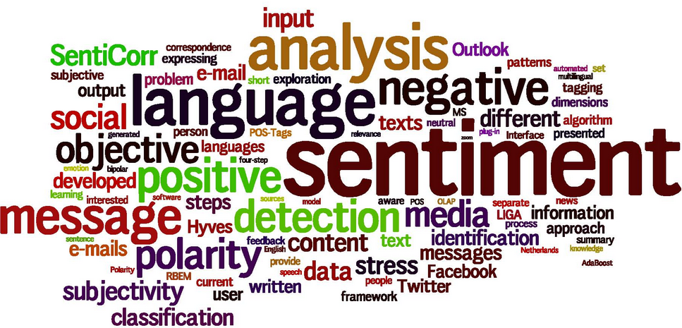



عقیده‌کاوی و تحلیل احساسات
خرداد 1399
استاد
دکتر احسان ناظرفرد
ارائه‌دهندگان
تینا غلامی
زهرا یوسفی
دانشگاه صنعتی امیرکبیر | دانشکده مهندسی کامپیوتر و فناوری اطلاعات

Slide 2


دانشکده مهندسی کامپیوتر دانشگاه صنعتی امیرکبیر
عقیده‌کاوی و تحلیل احساسات
تینا غلامی، زهرا یوسفی
در
ایــن
ارائه
مقدمه
عقیده‌کاوی و تحلیل احساسات
روش‌ها
جمع‌بندی
منابع و مراجع

Slide 3

دانشکده مهندسی کامپیوتر دانشگاه صنعتی امیرکبیر
عقیده‌کاوی و تحلیل احساسات
تینا غلامی، زهرا یوسفی
بخش اول مقدمه
مقدمه
مفاهیم اولیه

Slide 4


مقدمه
دانشکده مهندسی کامپیوتر دانشگاه صنعتی امیرکبیر
عقیده‌کاوی و تحلیل احساسات
تینا غلامی، زهرا یوسفی
نظرات دیگران در انتخاب‌های ما موثرند.
منابع تصمیم‌گیری‌ها از گذشته تا به امروز تغییر کرده است.
توجه محققین به این موضوع منجر به ایجاد زمینه‌های عقیده‌کاوی و تحلیل احساسات شده است.
مـقــدمـــــه‌ 󠆭◄ عقیده‌کاوی و تحلیل احساسات ◄ روش‌ها ◄ جمع‌بندی ◄ منابع و مراجع

Slide 5
دانشکده مهندسی کامپیوتر دانشگاه صنعتی امیرکبیر
عقیده‌کاوی و تحلیل احساسات
تینا غلامی، زهرا یوسفی
مفاهیم اولیه
تعبیه‌سازی ریاضی
پردازش زبان طبیعی
نگاشت به فضای برداری با ابعاد کمتر
بر اساس شبکه‌های عصبی و مدل‌های احتمالاتی
افزایش کارایی کاربردهای مبتنی بر پردازش متن
تمرکز بر تعامل انسان و ماشین
پردازش و تولید زبان طبیعی
کاربردهای گفتاری و نوشتاری
مـقــدمـــــه‌ 󠆭◄ عقیده‌کاوی و تحلیل احساسات ◄ روش‌ها ◄ جمع‌بندی ◄ منابع و مراجع

Slide 6
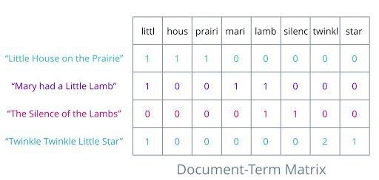
دانشکده مهندسی کامپیوتر دانشگاه صنعتی امیرکبیر
عقیده‌کاوی و تحلیل احساسات
تینا غلامی، زهرا یوسفی
تعبیه کلمه
مـقــدمـــــه‌ 󠆭◄ عقیده‌کاوی و تحلیل احساسات ◄ روش‌ها ◄ جمع‌بندی ◄ منابع و مراجع
6

Slide 7

دانشکده مهندسی کامپیوتر دانشگاه صنعتی امیرکبیر
عقیده‌کاوی و تحلیل احساسات
تینا غلامی، زهرا یوسفی
بخش دوم
عقیده‌کاوی و تحلیل احساسات
عقیده‌کاوی و تحلیل احساسات
تحقیقات در زمینه‌ی عقیده‌کاوی

Slide 8

دانشکده مهندسی کامپیوتر دانشگاه صنعتی امیرکبیر
عقیده‌کاوی و تحلیل احساسات
تینا غلامی، زهرا یوسفی
عقیده‌کاوی و تحلیل احساسات
۱
عقیده‌کاوی و تحلیل احساسات
عقیده‌کاوی: تشخیص قطبیت متن
تحلیل احساسات: تحلیل احساسات نویسنده‌ی متن
با تکیه بر داده کاوی و پردازش زبان طبیعی
مسئله‌ای مهم در پردازش زبان طبیعی
Twitter: زبان انگلیسی
بهبود خدمات خود
مـقــدمـــــه‌ 󠆭◄ عقیده‌کاوی و تحلیل احساسات ◄ روش‌ها ◄ جمع‌بندی ◄ منابع و مراجع

Slide 9
دانشکده مهندسی کامپیوتر دانشگاه صنعتی امیرکبیر
عقیده‌کاوی و تحلیل احساسات
تینا غلامی، زهرا یوسفی
تحقیقات
۱
تحقیقات در زمینه‌ی عقیده‌کاوی
تولید ابزارهای اتوماتیک با هدف جمع‌آوری نظرات و تحلیل آن‌ها
SenticNet
۲
آزمایشگاه‌ رسانه‌ی دانشگاه MIT
توسعه برنامه‌های هوشمند آگاه بر احساسات
مدل Bag-of-Concepts
مـقــدمـــــه‌ 󠆭◄ عقیده‌کاوی و تحلیل احساسات ◄ روش‌ها ◄ جمع‌بندی ◄ منابع و مراجع

Slide 10
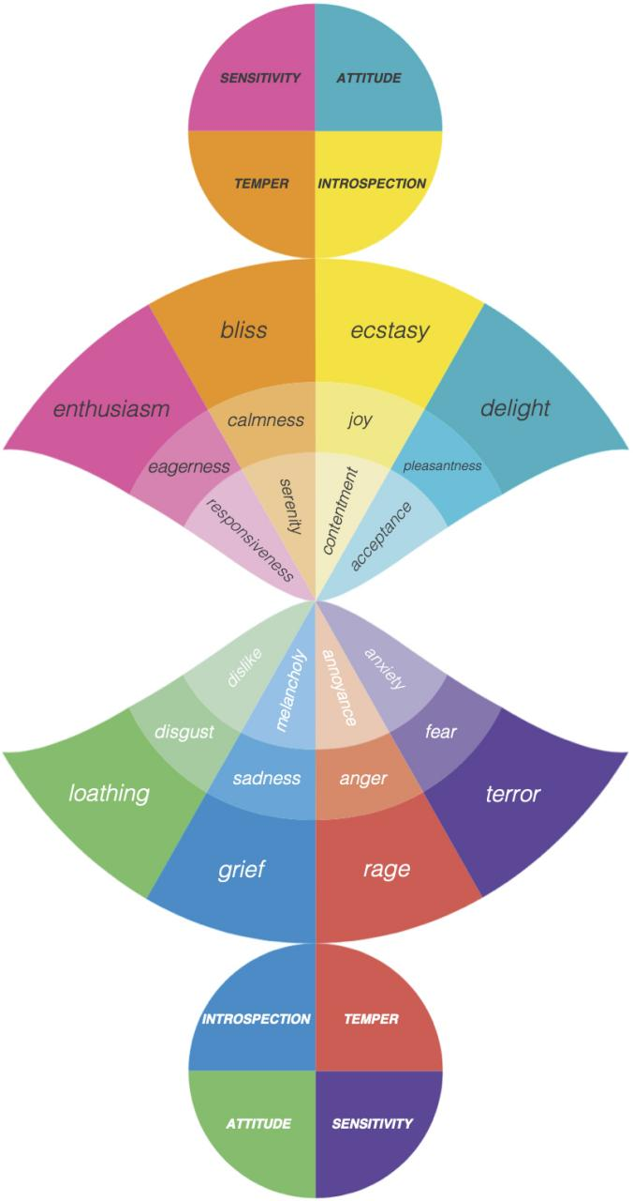
دانشکده مهندسی کامپیوتر دانشگاه صنعتی امیرکبیر
عقیده‌کاوی و تحلیل احساسات
تینا غلامی، زهرا یوسفی
مدل Bag-of-Concepts
مـقــدمـــــه‌ 󠆭◄ عقیده‌کاوی و تحلیل احساسات ◄ روش‌ها ◄ جمع‌بندی ◄ منابع و مراجع

Slide 11
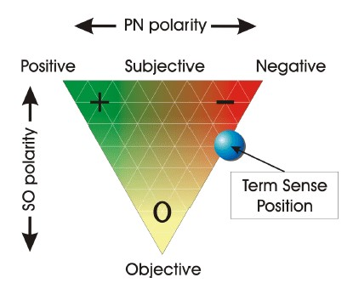

بخش سوم روش‌ها
دانشکده مهندسی کامپیوتر دانشگاه صنعتی امیرکبیر
عقیده‌کاوی و تحلیل احساسات
تینا غلامی، زهرا یوسفی
روش‌ها
روش‌های کلی روش‌های دقیق‌تر

Slide 12
دانشکده مهندسی کامپیوتر دانشگاه صنعتی امیرکبیر
عقیده‌کاوی و تحلیل احساسات
تینا غلامی، زهرا یوسفی
قطبیت
۱
Thumbs up / Thumps down
امتیازدهی براساس درجه‌ی مثبت و منفی بودن
روش‌های
کلی
تشخیص توافق
۲
طبقه‌بندی باینری
چالش‌های جدید: نظرات غیر مشخص و n-grams
مـقــدمـــــه‌ 󠆭◄ عقیده‌کاوی و تحلیل احساسات ◄ روش‌ها ◄ جمع‌بندی ◄ منابع و مراجع

Slide 13
دانشکده مهندسی کامپیوتر دانشگاه صنعتی امیرکبیر
عقیده‌کاوی و تحلیل احساسات
تینا غلامی، زهرا یوسفی
از کلیدواژه به مفاهیم و معانی
۱
روش‌های مبتنی بر یافتن کلیدواژه‌ها:
۱
روش‌های
دقیق‌تر
ساده و بسیار محبوب
لیستی از کلمات موثر احساسی: "شاد"، "غمگین"
روش کلارک الیوت
2 ضعف: عدم شناسایی موثر (فقط کلیدواژه‌ها)، فقط ویژگی‌های سطحی(عدم تشخیص معانی)
مـقــدمـــــه‌ 󠆭◄ عقیده‌کاوی و تحلیل احساسات ◄ روش‌ها ◄ جمع‌بندی ◄ منابع و مراجع

Slide 14
دانشکده مهندسی کامپیوتر دانشگاه صنعتی امیرکبیر
عقیده‌کاوی و تحلیل احساسات
تینا غلامی، زهرا یوسفی
از کلیدواژه به مفاهیم و معانی
۱
روش‌های مبتنی بر وابستگی کلمات:
۲
هم لغات موثر و هم احتمالات
روش‌های
دقیق‌تر
"تصادف": "تصادف ماشین"،"کشته شده در تصادف"
2 ضعف: عدم تشخیص "از وقوع تصادف جلوگیری کردم"، وابستگی موضوعی به متن
مـقــدمـــــه‌ 󠆭◄ عقیده‌کاوی و تحلیل احساسات ◄ روش‌ها ◄ جمع‌بندی ◄ منابع و مراجع

Slide 15
دانشکده مهندسی کامپیوتر دانشگاه صنعتی امیرکبیر
عقیده‌کاوی و تحلیل احساسات
تینا غلامی، زهرا یوسفی
از کلیدواژه به مفاهیم و معانی
۱
روش‌های آماری:
۳
ترکیبی از دو روش قبلی
روش‌های
دقیق‌تر
یادگیری روی یک مجموعه بزرگی از متن
ضعف: نیاز به دسته بزرگی از متن و اسناد
مـقــدمـــــه‌ 󠆭◄ عقیده‌کاوی و تحلیل احساسات ◄ روش‌ها ◄ جمع‌بندی ◄ منابع و مراجع

Slide 16

دانشکده مهندسی کامپیوتر دانشگاه صنعتی امیرکبیر
عقیده‌کاوی و تحلیل احساسات
تینا غلامی، زهرا یوسفی
از کلیدواژه به مفاهیم و معانی
۱
روش‌های مبتنی بر مفهوم :
۴
شبکه جهانی وب و شبکه‌های معنایی
روش‌های
دقیق‌تر
بررسی نحوی و معنایی یک متن
به جای استفاده از کلیدواژه و احتمال حضور کلمات
مـقــدمـــــه‌ 󠆭◄ عقیده‌کاوی و تحلیل احساسات ◄ روش‌ها ◄ جمع‌بندی ◄ منابع و مراجع

Slide 17

دانشکده مهندسی کامپیوتر دانشگاه صنعتی امیرکبیر
عقیده‌کاوی و تحلیل احساسات
تینا غلامی، زهرا یوسفی
از کلیدواژه به مفاهیم و معانی
۱
مثال:
Bag of words / stop words / dictionary
روش‌های
دقیق‌تر
Logistic regression / Naïve Bayesian :Method
Laplacian smoothing ***
مـقــدمـــــه‌ 󠆭◄ عقیده‌کاوی و تحلیل احساسات ◄ روش‌ها ◄ جمع‌بندی ◄ منابع و مراجع

Slide 18
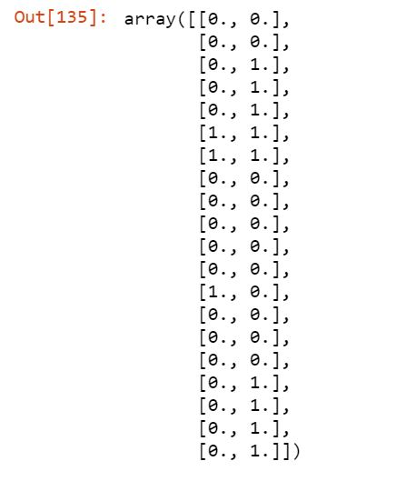
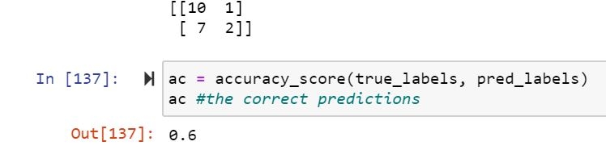
دانشکده مهندسی کامپیوتر دانشگاه صنعتی امیرکبیر
عقیده‌کاوی و تحلیل احساسات
تینا غلامی، زهرا یوسفی
Amazon Reviews
مـقــدمـــــه‌ 󠆭◄ عقیده‌کاوی و تحلیل احساسات ◄ روش‌ها ◄ جمع‌بندی ◄ منابع و مراجع

Slide 19
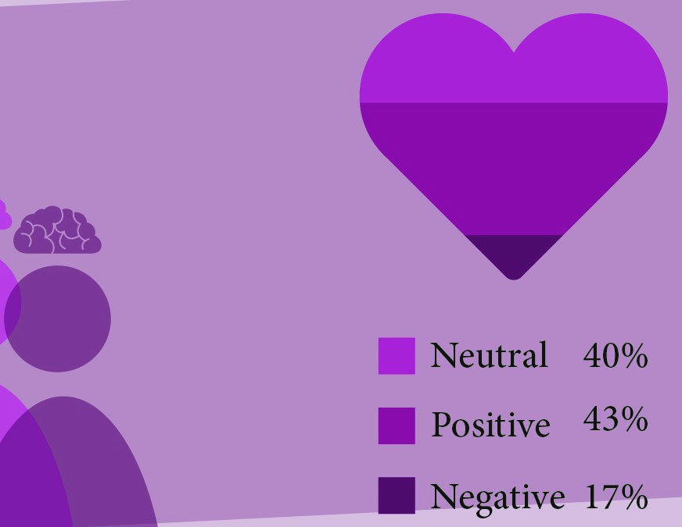

بخش چهارم جمع‌بندی
دانشکده مهندسی کامپیوتر دانشگاه صنعتی امیرکبیر
عقیده‌کاوی و تحلیل احساسات
تینا غلامی، زهرا یوسفی

Slide 20
منابع و مراجع
دانشکده مهندسی کامپیوتر دانشگاه صنعتی امیرکبیر
عقیده‌کاوی و تحلیل احساسات
تینا غلامی، زهرا یوسفی
Erik Cambria, Björn Schuller, Yunqing Xia, Catherine Havasi, “New avenues in opinion mining and sentiment analysis,” IEEE Computer Society, 2013.
Liu, B. and Zhang, L, "A survey of opinion mining and sentiment analysis. In Mining text data (pp. 415-463)”. Springer, Boston, MA, 2012
https://www.dcipheranalytics.com/blog/beyond-sentiment-analysis-emojization-of-world-leaders-tweets?gclid=CjwKCAjwtqj2BRBYEiwAqfzur54Pr2Qg_FyTrLSu0nIiQeIJ4wtFm3YHd3nDiTk6zXjvegD_A2sMKBoCsNMQAvD_BwE
https://sentic.net/about/
Riloff, E. and Wiebe, J., “Learning extraction patterns for subjective expressions.” In Proceedings of the 2003 conference on Empirical methods in natural language processing (pp. 105-112), 2003
مـقــدمـــــه‌ 󠆭◄ عقیده‌کاوی و تحلیل احساسات ◄ روش‌ها ◄ جمع‌بندی ◄ منابع و مراجع

Slide 21

دانشکده مهندسی کامپیوتر دانشگاه صنعتی امیرکبیر
عقیده‌کاوی و تحلیل احساسات
تینا غلامی، زهرا یوسفی

Slide 22
ممنون از توجهتون
دانشکده مهندسی کامپیوتر دانشگاه صنعتی امیرکبیر
عقیده‌کاوی و تحلیل احساسات
تینا غلامی، زهرا یوسفی

